Slide 1
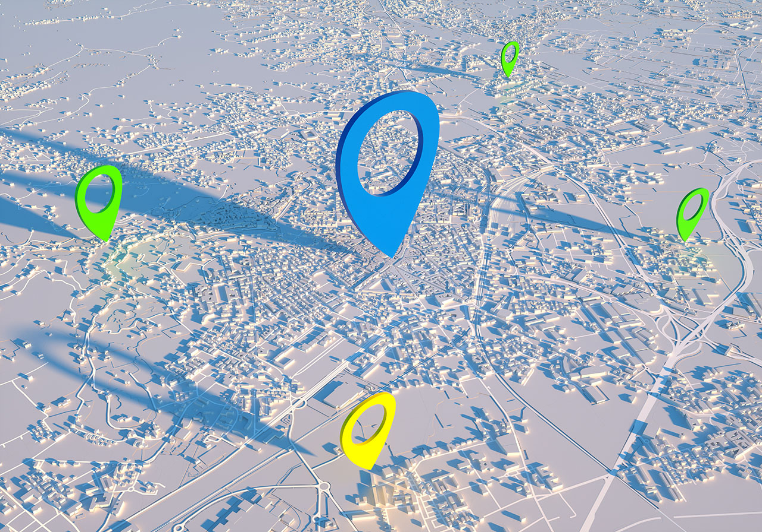
Geografska mreža

Slide 2
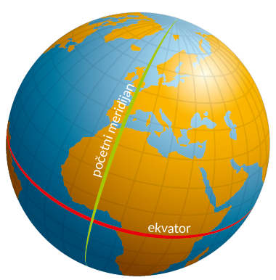
Geografska mreža
mreža meridijana (podnevnika) i paralela (usporednica)
vojska, nautika, pomorstvo, znanost
Notes:
Pitanja za učenike:
Prisjeti se što su meridijani i paralele.
Razmisli kako se koristi geografska mreža u navedenim djelatnostima.

Slide 3
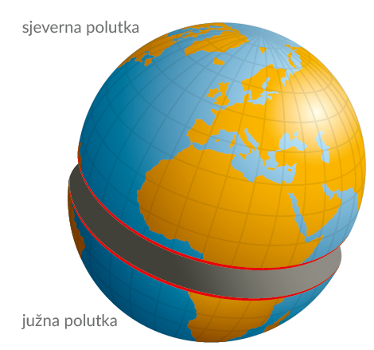
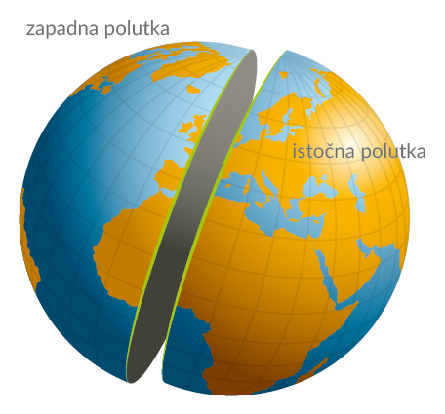
Geografska širina i geografska dužina – geografske kordinate
Notes:
Pojasniti pomoću grafičkih prikaza geografsku širinu i dužinu. Povezati s nastavnim sadržajima petog razreda.

Slide 4
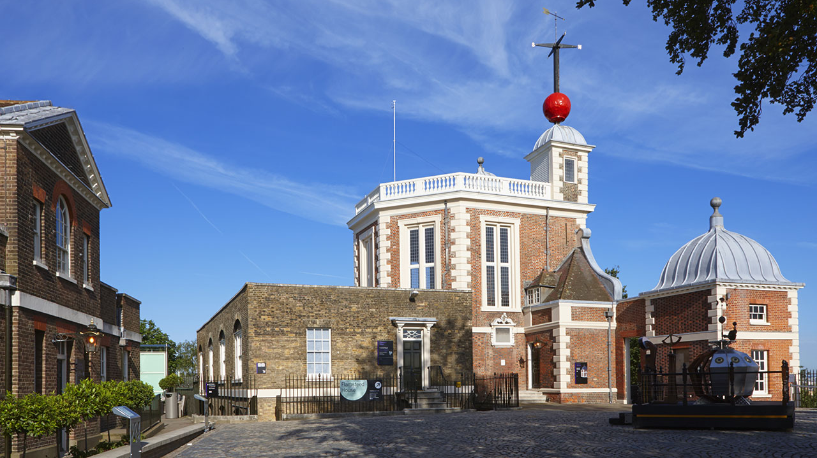
Notes:
Zvjezdarnica Greenwich u Londonu.

Slide 5
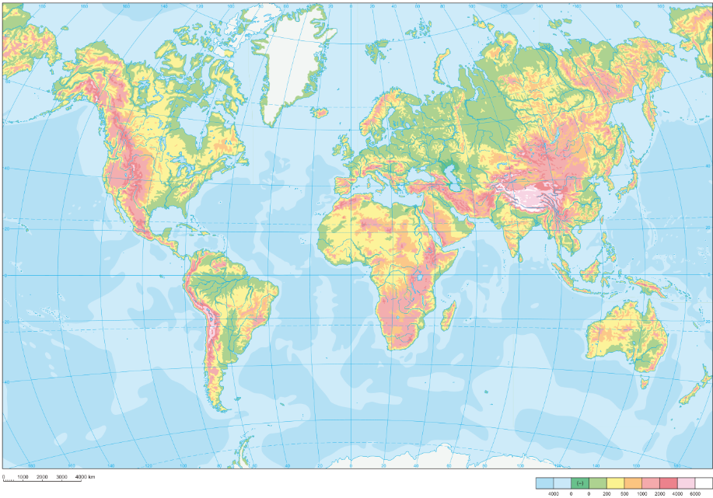
Geografska širina i dužina na geografskoj karti
180°
zapadna geografska dužina
0°
istočna geografska dužina
180°
90°
90°
sjeverna
geografska
širina
sjeverna
geografska
širina
ekvator
O°
O°
južna
geografska
širina
južna
geografska
širina
početni meridijan
90°
90°
180°
zapadna geografska dužina
0°
istočna geografska dužina
180°
Notes:
Istaknuti učenicima da je 180° jedan meridijan, da ne postoje istočni i zapadni.
Istaknuti učenicima da su na 90° geografske širine sjeverni i južni pol.

Slide 6
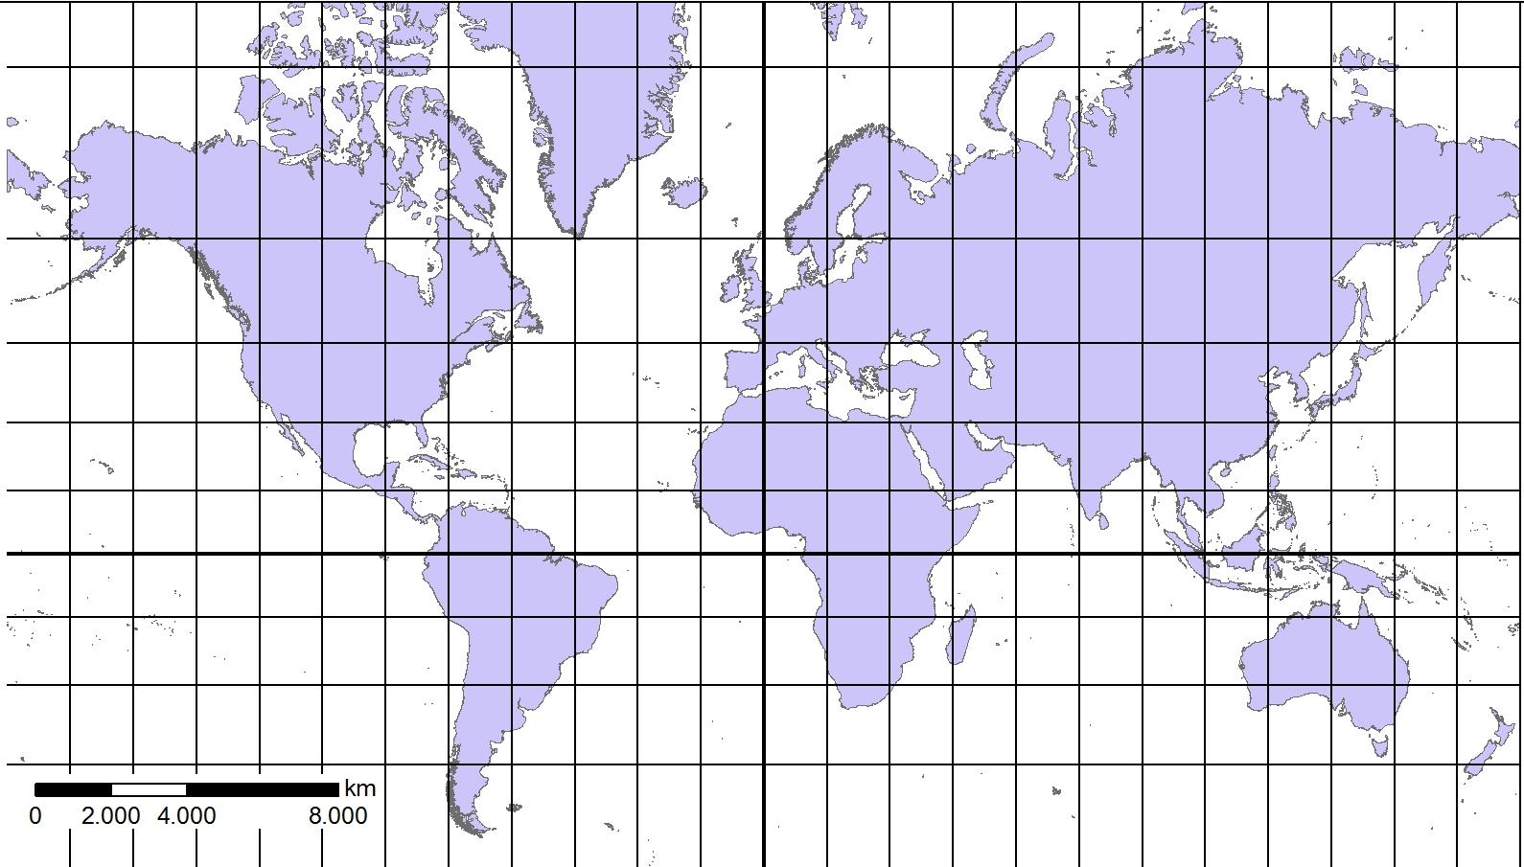
180° 165° 150° 135° 120° 105° 90° 75° 60° 45° 30° 15°
0° 15° 30° 45° 60° 75° 90° 105° 120° 135° 150° 165° 180°
75°
60°
45°
30°
15°
0°
15°
30°
45°
75°
60°
45°
30°
15°
0°
15°
30°
45°
Točka se nalazi 45°južno od ekvatora (45° sjeverne geografske širine).
180° 165° 150° 135° 120° 105° 90° 75° 60° 45° 30° 15°
0° 15° 30° 45° 60° 75° 90° 105° 120° 135° 150° 165° 180°

Slide 7
180° 165° 150° 135° 120° 105° 90° 75° 60° 45° 30° 15°
0° 15° 30° 45° 60° 75° 90° 105° 120° 135° 150° 165° 180°
75°
60°
45°
30°
15°
0°
15°
30°
45°
75°
60°
45°
30°
15°
0°
15°
30°
45°
Točka se nalazi 30° istočno od početnog meridijana (30° istočne geografske dužine).
180° 165° 150° 135° 120° 105° 90° 75° 60° 45° 30° 15°
0° 15° 30° 45° 60° 75° 90° 105° 120° 135° 150° 165° 180°

Slide 8
180° 165° 150° 135° 120° 105° 90° 75° 60° 45° 30° 15°
0° 15° 30° 45° 60° 75° 90° 105° 120° 135° 150° 165° 180°
75°
60°
45°
30°
15°
0°
15°
30°
45°
75°
60°
45°
30°
15°
0°
15°
30°
45°
Točka se nalazi 60°sjeverne geografske širine i 120°istočne geografske dužine).
180° 165° 150° 135° 120° 105° 90° 75° 60° 45° 30° 15°
0° 15° 30° 45° 60° 75° 90° 105° 120° 135° 150° 165° 180°

Slide 9
180° 165° 150° 135° 120° 105° 90° 75° 60° 45° 30° 15°
0° 15° 30° 45° 60° 75° 90° 105° 120° 135° 150° 165° 180°
75°
60°
45°
30°
15°
0°
15°
30°
45°
75°
60°
45°
30°
15°
0°
15°
30°
45°
Odredite geografsku širinu i dužinu zadanih točaka.
180° 165° 150° 135° 120° 105° 90° 75° 60° 45° 30° 15°
0° 15° 30° 45° 60° 75° 90° 105° 120° 135° 150° 165° 180°
Notes:
Određuje geografski smještaj zadanih mjesta na slijepoj karti
Određuje geografski smještaj zadanih mjesta na geografskoj karti

Slide 10
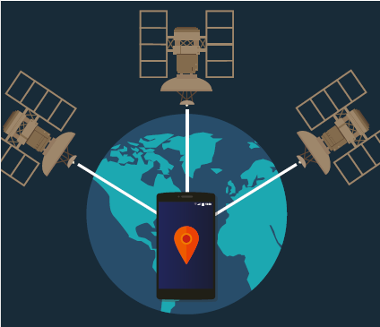
GNSS
najmanje tri satelita za izračun pozicije
najpoznatiji je američki GPS
europski Galileo
ruski GLONASS
kineski BeiDou
Notes:
Porazgovarati s učenicima o mogućnosti upotrebe GNSS-a.

